Slide 1
ГОСУДАРСТВЕННОЕ АВТОНОМНОЕ ПРОФЕССИОНАЛЬНОЕ ОБРАЗОВАТЕЛЬНОЕ УЧРЕЖДЕНИЕ ТЮМЕНСКОЙ ОБЛАСТИ «ТЮМЕНСКИЙ ТЕХНИКУМ СТРОИТЕЛЬНОЙ ИНДУСТРИИ И ГОРОДСКОГО ХОЗЯЙСТВА»
Курсовой проект на тему «Проектирование ИС ”Прокат товаров”»
Выполнил: Туманов К.И.,
студент 1 курса очной формы обучения,
группы ИСиП 25-11-1
Проверила: Гончарова Т.В., должность: преподаватель проф. дисциплин
г. Тюмень, 2026 г.

Slide 2
Описание предметной области
Предметная область – деятельность пункта проката товаров:
спортивный инвентарь,
строительное оборудование,
электроника,
туристическое снаряжение.
Ключевой процесс – оформление аренды: от выбора товара до возврата и оплаты.
Участники: клиент, менеджер, юрист, платёжная система.
Основные сущности: товар, клиент, договор аренды, заявка, платёж.

Slide 3
Проблематика
Ручной учёт (бумажные журналы, Excel) → ошибки, дублирование.
Невозможность быстро проверить наличие и статус товара.
Долгое оформление заявки и расчёт стоимости.
Риск просрочек и неконтролируемых штрафов.
Отсутствие централизованной отчётности.

Slide 4
Цель и задачи курсового проекта
Цель: Спроектировать ИС для автоматизации проката товаров и разработать оптимизированную реляционную базу данных.
Задачи:
Провести анализ предметной области.
Построить функциональные модели (IDEF0, DFD).
Разработать UML-диаграммы (use case, activity, sequence, class).
Создать концептуальную, логическую и физическую модели БД.
Разработать эскизный проект интерфейса (прототипы).

Slide 5
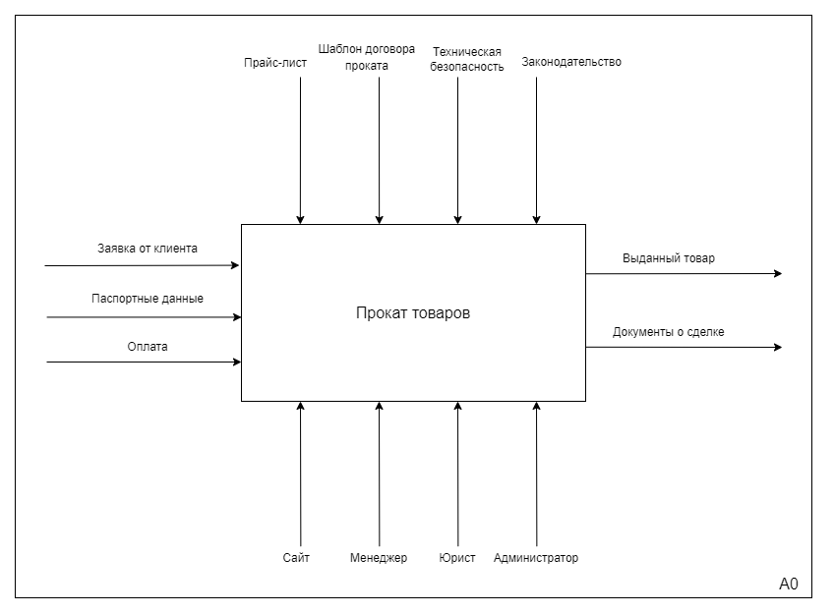
Диаграмма IDEF0 – Контекст

Slide 6
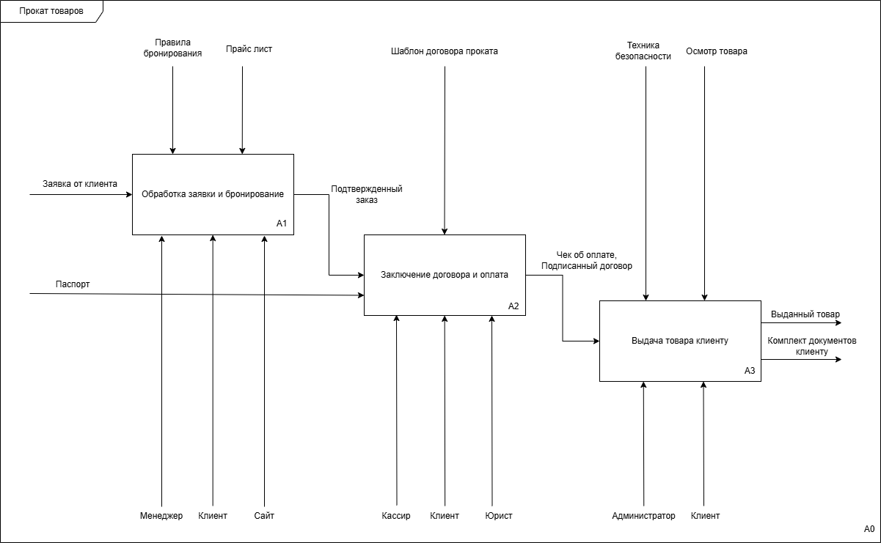
Диаграмма IDEF0 – Декомпозиция

Slide 7
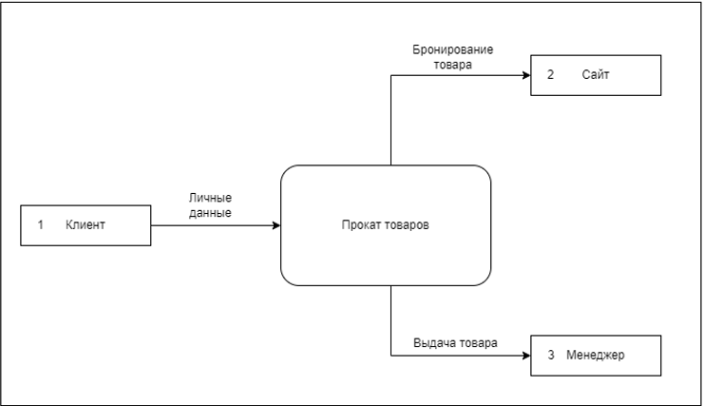
Диаграмма DFD

Slide 8
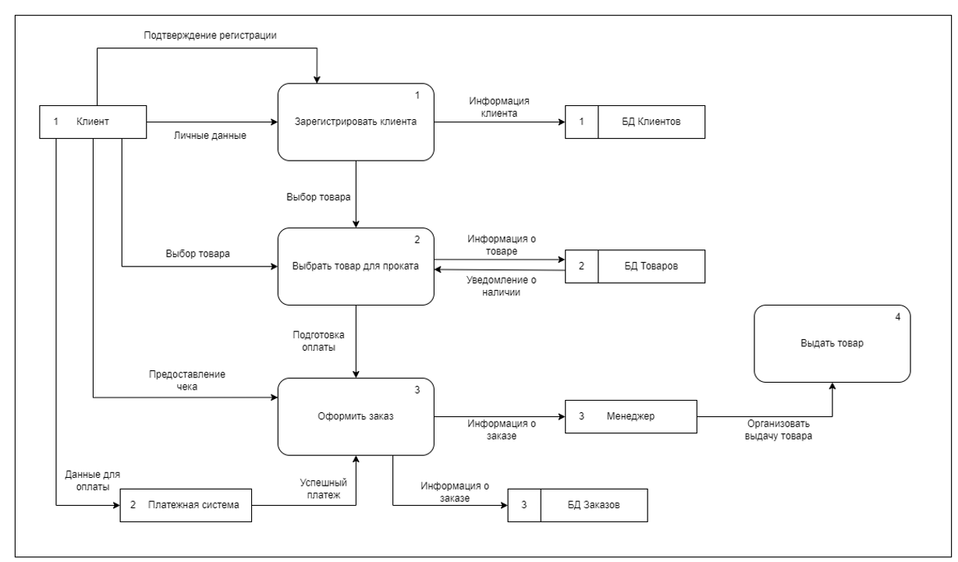
Диаграмма DFD - Декомпозиция

Slide 9
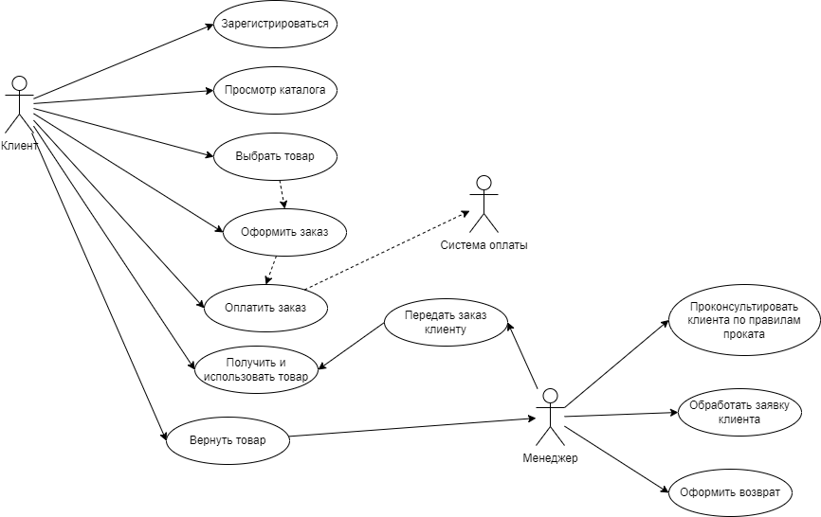
UML Диаграмма вариантов использования (Use Case)

Slide 10
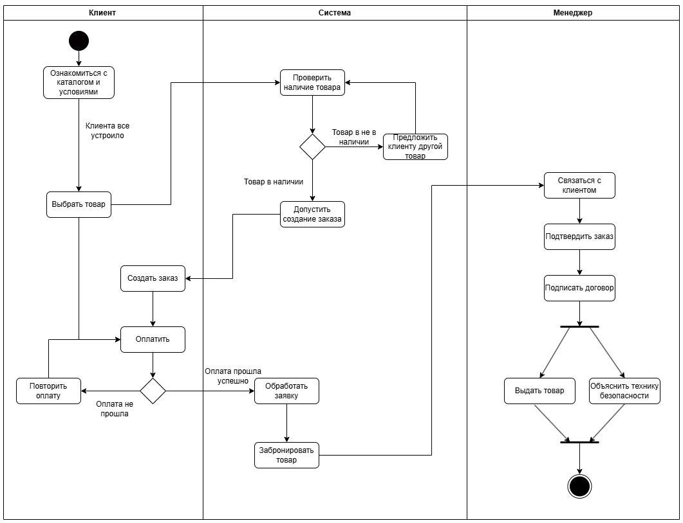
UML Диаграмма деятельности (Activity)

Slide 11
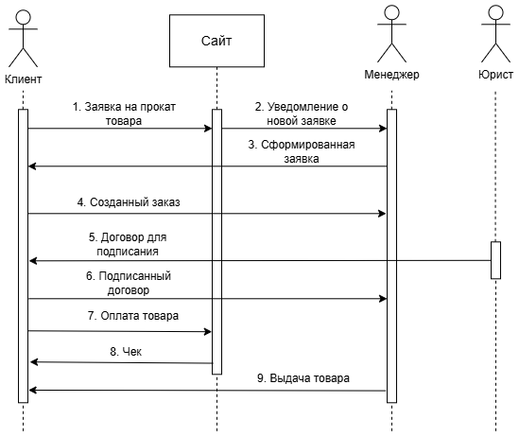
UML Диаграмма последовательности (Sequence)

Slide 12
UML Диаграмма последовательности (Sequence)

Slide 13
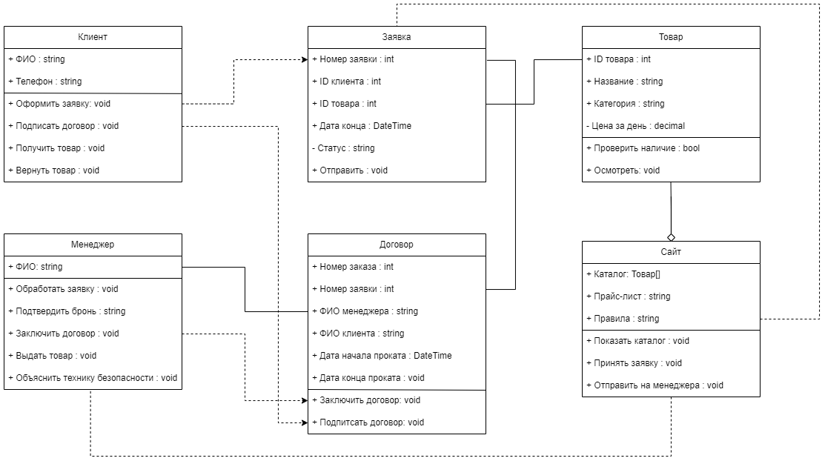
UML Диаграмма классов (Class)

Slide 14
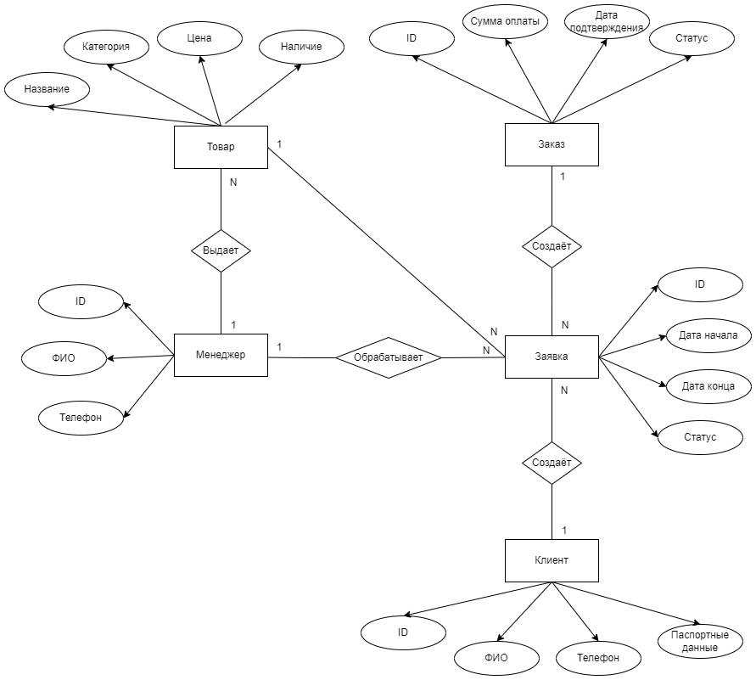
Концептуальная модель данных

Slide 15
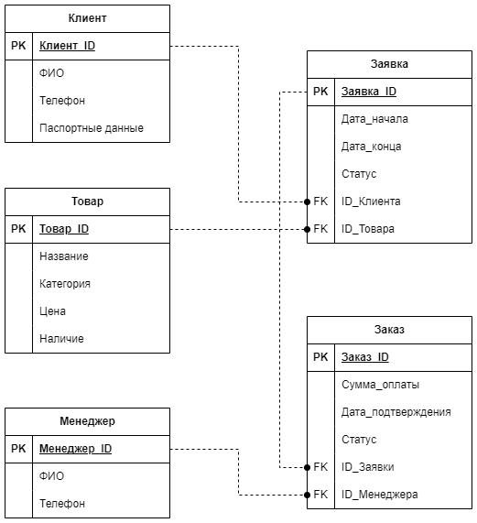
Логическая модель данных

Slide 16
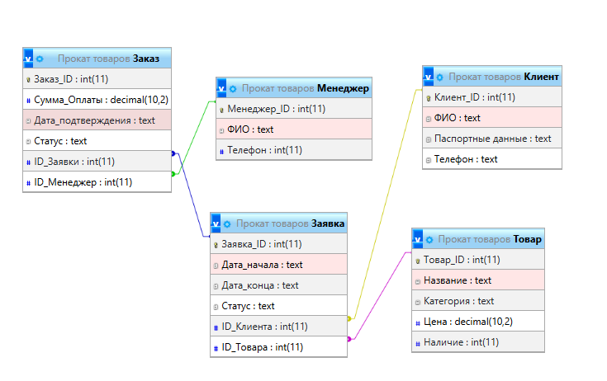
Физическая модель данных

Slide 17

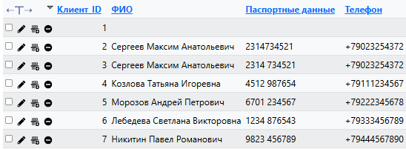
Физическая модель – пример SQL-запроса
Добавление нового клиента в БД
Запрос
Результат

Slide 18
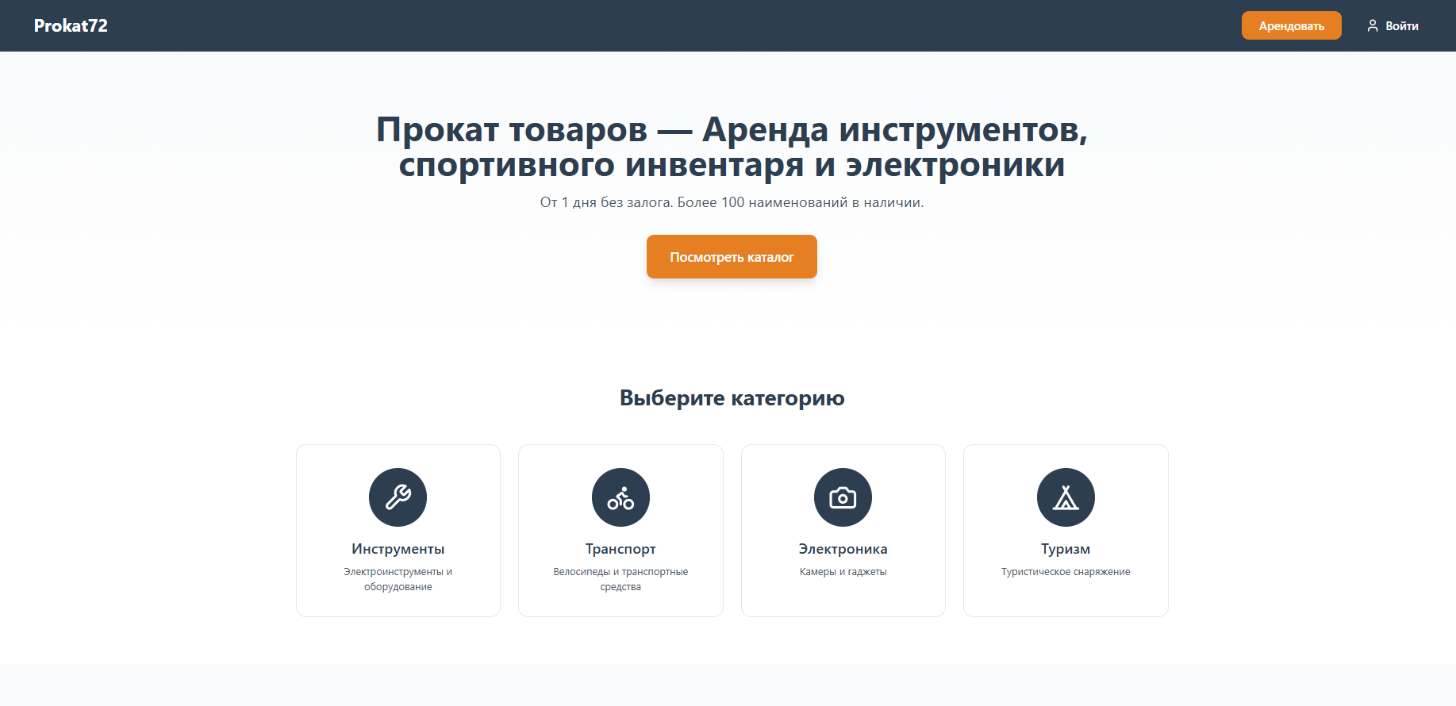
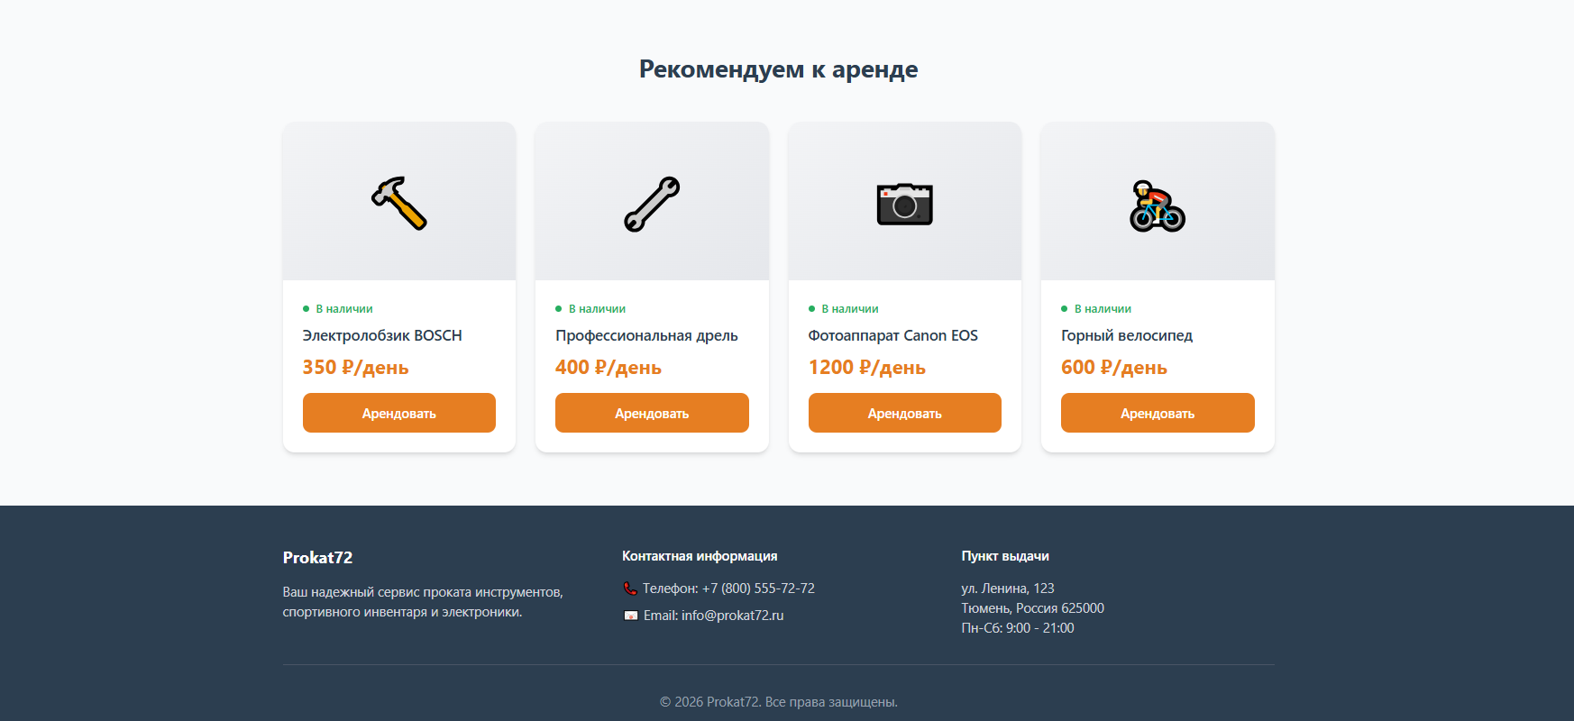
Главная страница

Slide 19
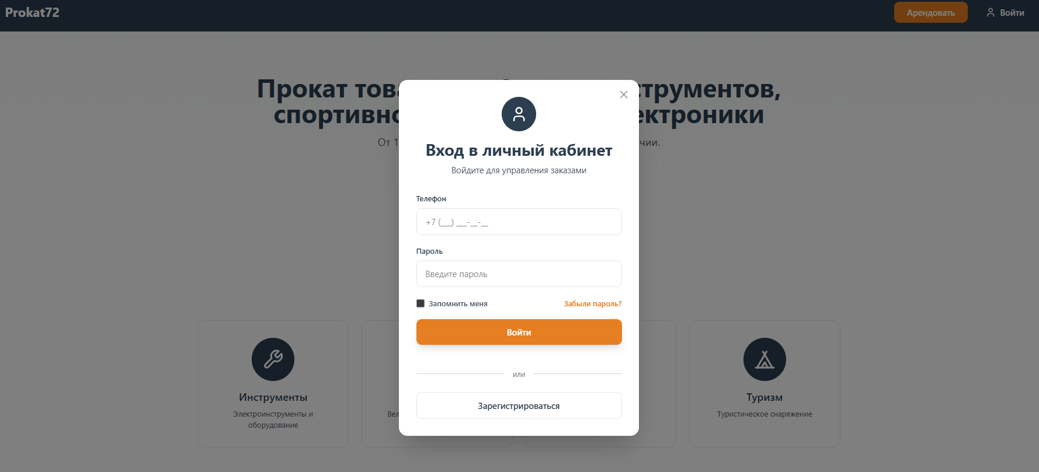
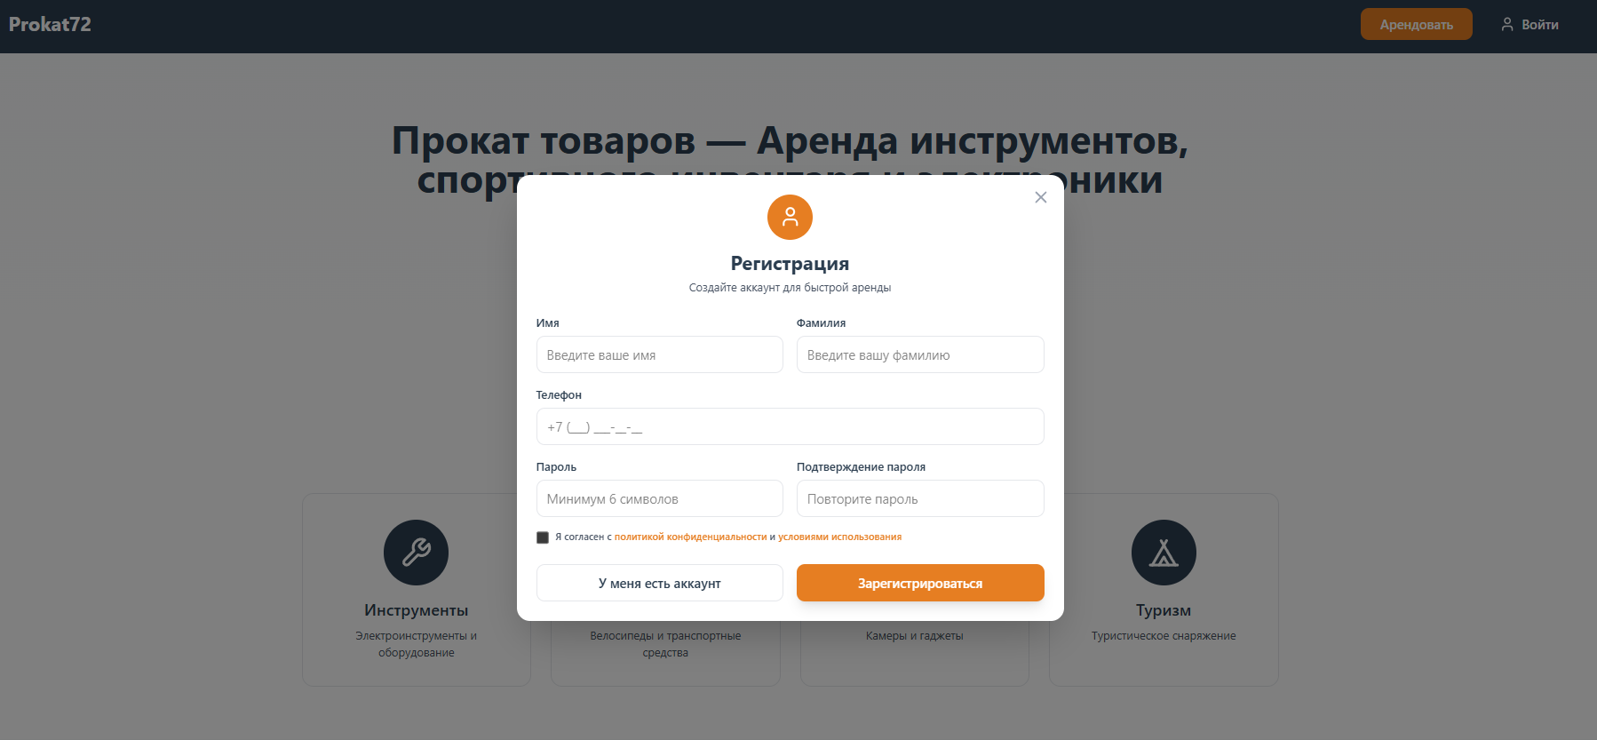
Вход в ЛК
Регистрация

Slide 20
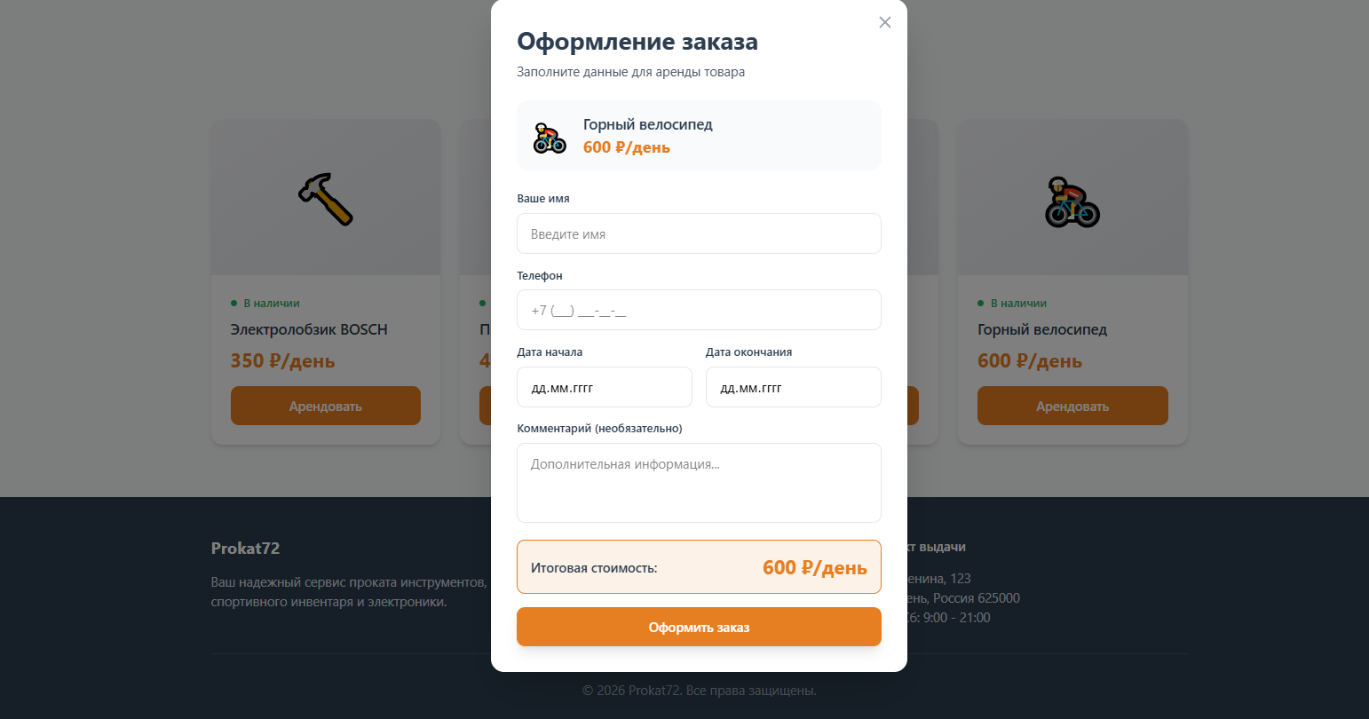
Оформление заказа

Slide 21
Заключение
Результаты работы:
Спроектирована ИС «Прокат товаров» с полным циклом аренды.
Разработана реляционная БД (SQLite / MySQL) с 5 таблицами, запросами, ограничениями.
Построены функциональные и UML-диаграммы.
Создан эскизный проект интерфейса (Figma / прототипы).
Эффект от внедрения:
Сокращение времени оформления заявки на 40–50%.
Исключение ошибок ручного учёта.
Прозрачность статусов товаров и аренд.
Автоматическая отчётность.
Перспективы развития: Мобильное приложение, SMS-уведомления о возврате, интеграция с онлайн-оплатой.

Slide 22
Спасибо за внимание!

